Slide 1
Unified Modeling Language
Xavier Blanc
Xavier.Blanc@lip6.fr

Slide 2
L’Electricien et l’Informaticien
Un problème, des besoins
UML
Un composant virtuel
(des entrées des sorties)
Des portes AND, OR, NOR, …
Un schéma électrique
Le composant électrique
Le programme informatique

Slide 3
Plan
Introduction
  L’historique
  Etat actuel
UML pour l’utilisateur
  Dans la pratique
  Diagrammes
    Classes
    Use Case
    Séquence
UML pour l’éditeur
  Modèle, méta-modèle, méta-méta-modèle
  Architecture d’un outil : Objecteering
UML opérationnel : les profils UML
  Principes
  Le Profil EJB
La Recherche
  UML 2.0
  MDA (Model Driven Architecture)

Slide 4
1 - Introduction

Slide 5
Des Modèles plutôt que du Code
Un modèle est la simplification/abstraction de la réalité
Nous construisons donc des modèles afin de mieux comprendre les systèmes que nous développons
Nous modélisons des systèmes complexes parce que nous somme incapables de les comprendre dans leur totalité
Le code ne permet pas de simplifier/abstraire la réalité

Slide 6
Comment Modéliser ?
The choice of what models to create has profound influence on how a problem is attacked and how a solution is shaped
Every model may be expressed at different levels of precision
The best models are connected to reality
No single model is sufficient. Every non trivial system is best approached through a small set of nearly independant models
Notation & Méthode

Slide 7
Des Méthodes de modélisation
L’apparition du paradigme objet à permis la naissance de plusieurs méthodes de modélisation
  OMT, OOSE, Booch, Fusion, …
Chacune de ces méthodes fournie une notation graphique et des règles pour élaborer les modèles
Certaines méthodes sont outillées

Slide 8
Trop de Méthodes
Entre 89 et 94 : le nombre de méthodes orientées objet est passé de 10 à plus de 50
Toutes les méthodes avaient pourtant d’énormes points communs (objets, méthode, paramètres, …)
Au milieu des années 90, G. Booch, I. Jacobson et J. Rumbaugh ont chacun commencé à adopter les idées des autres. Les 3 auteurs ont souhaité créer un langage de modélisation unifié

Slide 9
Historique
Définition en cours par une commission de révision
UML 2.0
Soumission à l’OMG
UML 1.x
1999-2002
UML 1.2
Juin 1998
Standardisation par l’OMG
Soumission à l’OMG
Novembre 1997
Septembre 1997
UML 1.1
Soumission à l’OMG
UML 1.0
Janvier 1997
Version bêta OOPSLA’96
UML 0.9
Juin 1996
OOPSLA’95
Méthode unifiée 0.8
Octobre 1995
Booch’93
OMT-2
Autres méthodes
Booch’91
OMT-1
OOSE
Partenaires

Slide 10
Aujourd’hui
UML est le langage de modélisation orienté objet le plus connu et le plus utilisé au monde
UML s’applique à plusieurs domaines
  OO, RT, Deployment, Requirement, …
UML n’est pas une méthode
  RUP
Peut d’utilisateurs connaissent le standard, ils ont une vision outillée d’UML (Vision Utilisateur)
  5% forte compréhension, 45% faible compréhension, 50% aucune compréhension
UML est fortement critiqué car pas assez formel
Le marché UML est important et s’accroît
  MDA, UML2.0, IBM a racheté Rational !!!

Slide 11
2 – UML pour l’utilisateur

Slide 12
UML Pourquoi
Réfléchir
Définir la structure « gros grain »
Documenter
Guider le développement
Développer, Tester, Auditer

Slide 13
Un problème - Un diagramme
UML 1.x
Diagramme de classes / Class Diagram
  Classe, Opération, Attribut, Association, …
Diagramme d’objet / Object Diagram
Diagramme de cas d’utilisation / Use Case Diagram
  Cas d’utilisation, Acteur, ..
Diagramme de séquence / Sequence Diagram
  Instance, message, relation
Diagramme de collaboration / Collaboration Diagram
Diagramme d’état / Statechart Diagram
Diagramme d’activité / Activity Diagram
Diagramme de composant / Component Diagram
Diagramme de déploiement / Deployment Diagram

Slide 14
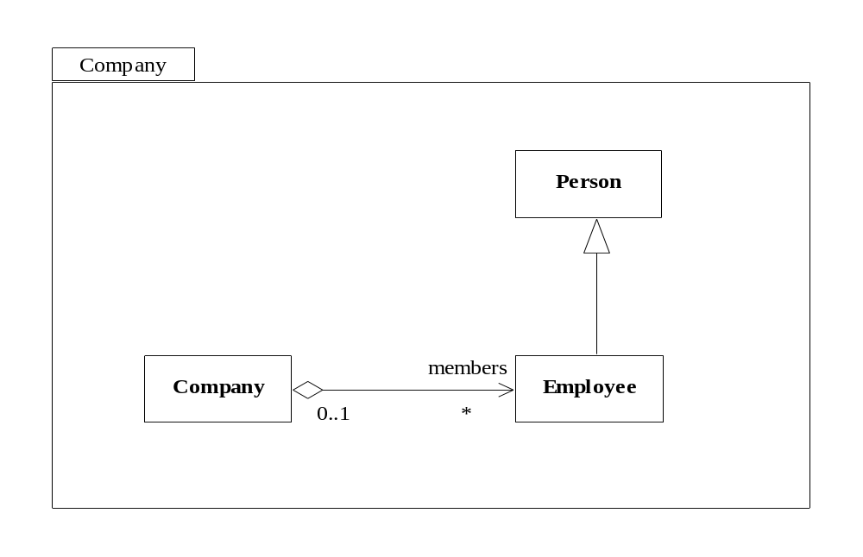
Diagramme de Classes
Un diagramme de classes est un graphe d’éléments connectés par des relations.
Un diagramme de classes est une vue graphique de la structure statique d’un système.

Slide 15
Classes
Une classe représente la structure commune d’un ensemble d’objets.
Une classe est représentée par un rectangle qui contient une chaîne de caractères correspondant au nom de la classe
  Ce rectangle peut être séparé en trois parties (nom, attributs, opérations).
    Le nom de la classe doit commencer par un caractère alphabétique et ne pas contenir le caractère ‘::’

Slide 16
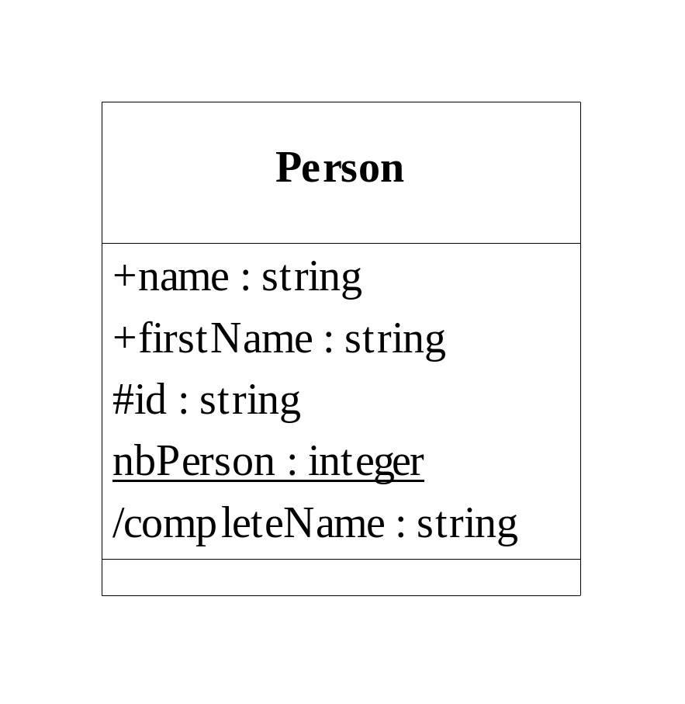

Classes

Slide 17
Attributs
Une classe peut contenir des attributs
La syntaxe d’un attribut est :
visibilité nom : type
La visibilité est:
  ‘+’ pour public
  ‘#’ pour protected
  ‘-’ pour private
UML définit son propre ensemble de types
  Integer, real, string, …
Un attribut peut être un attribut de classe, il est alors souligné.
Un attribut peut être dérivé, il est alors préfixé par le caractère ‘/’

Slide 18
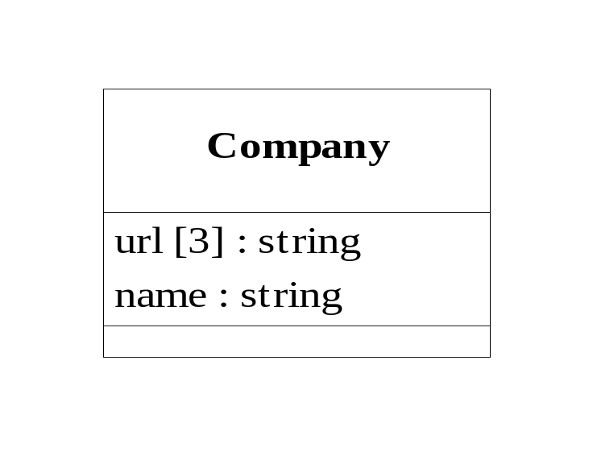
Attributs

Slide 19
Opérations
Une opération est un service qu’une instance de la classe peut exécuter
La syntaxe d’une opération est:
visibility name(parameter):return
La syntaxe des paramètres est:
kind name : type
Le kind peut être:
  in, out, inout

Slide 20
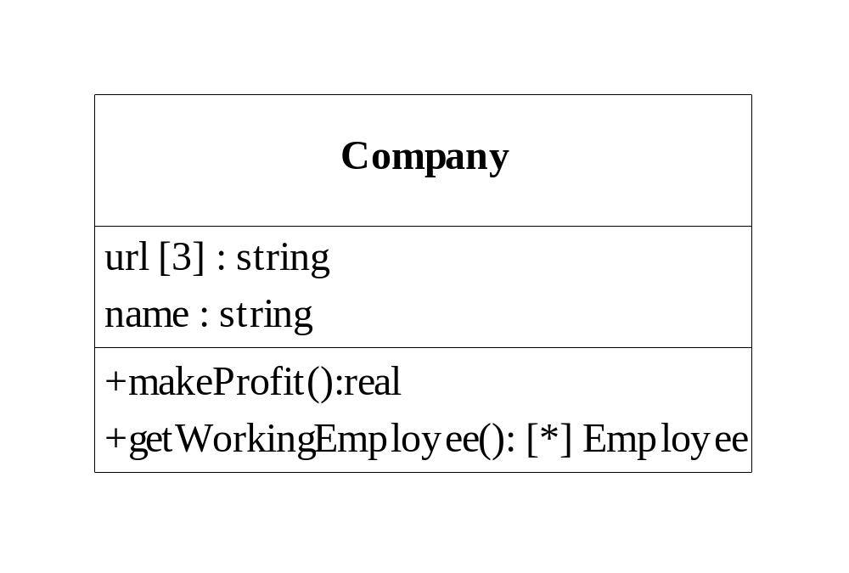
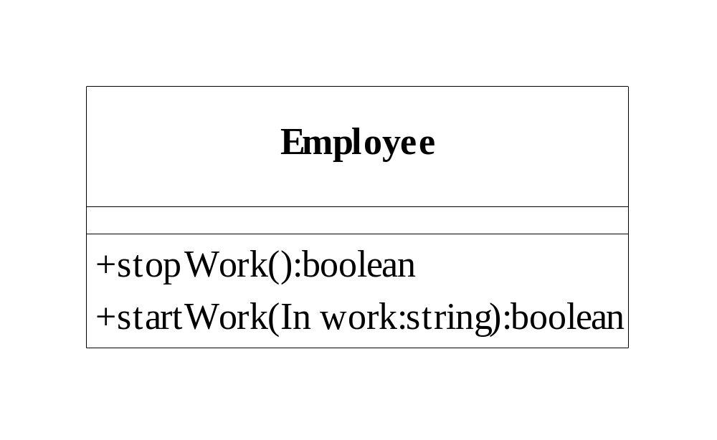
Opérations

Slide 21
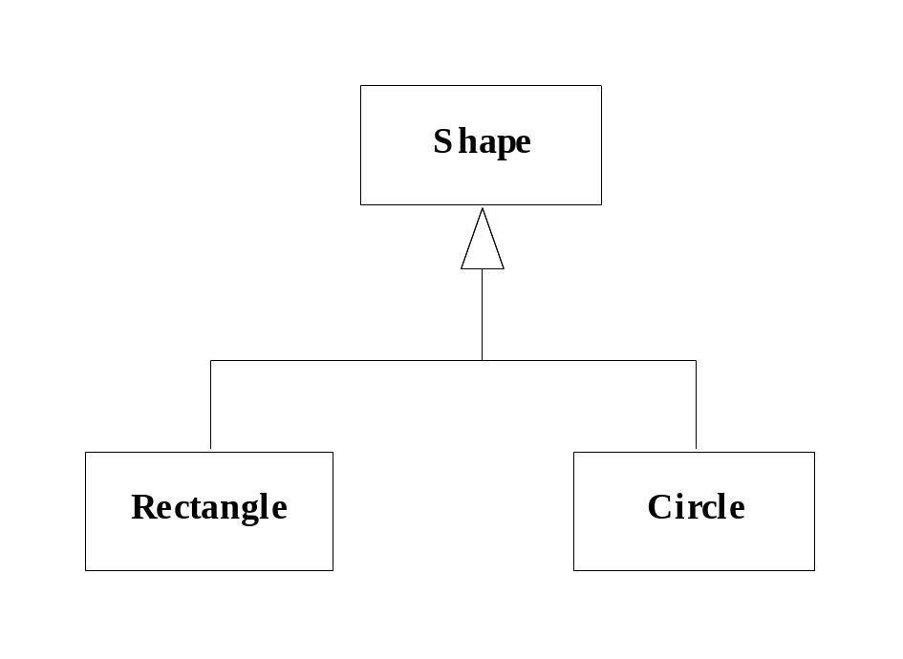
Héritage
L’héritage est une relation entre un élément plus général et un élément plus spécifique. L’héritage existe entre des classes, des packages, …
L’héritage multiple est possible en UML

Slide 22
Associations
Les associations binaires connectent deux éléments entre eux
Une association binaire est composée de deux associations ends.
Une association end est paramétrée par:
  Un nom (le role joué par l’entité connectée)
  Une multiplicity (0, 1, *, 1..*, …)
  Un genre d’aggregation (composite, aggregation, none)
  De plusieurs propriétés: isNavigable, isChangeable

Slide 23
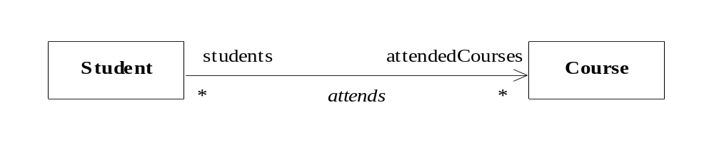
Associations
Un étudiant suit des cours (0 ou plusieurs). A partir d’un étudiants, il est possible d’identifier les cours suivis (navigable).
Un cours est suivi par plusieurs étudiants (0 ou plusieurs).

Slide 24
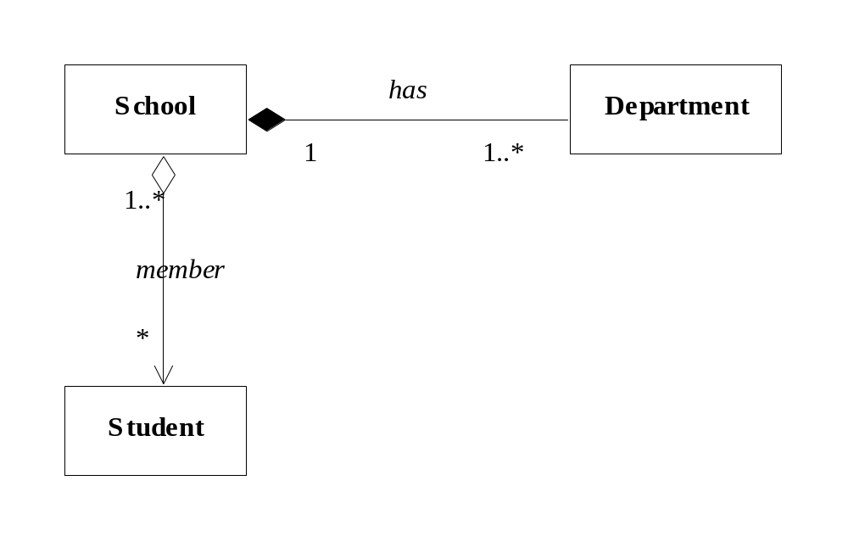
Associations
Composition
Aggrégation

Slide 25
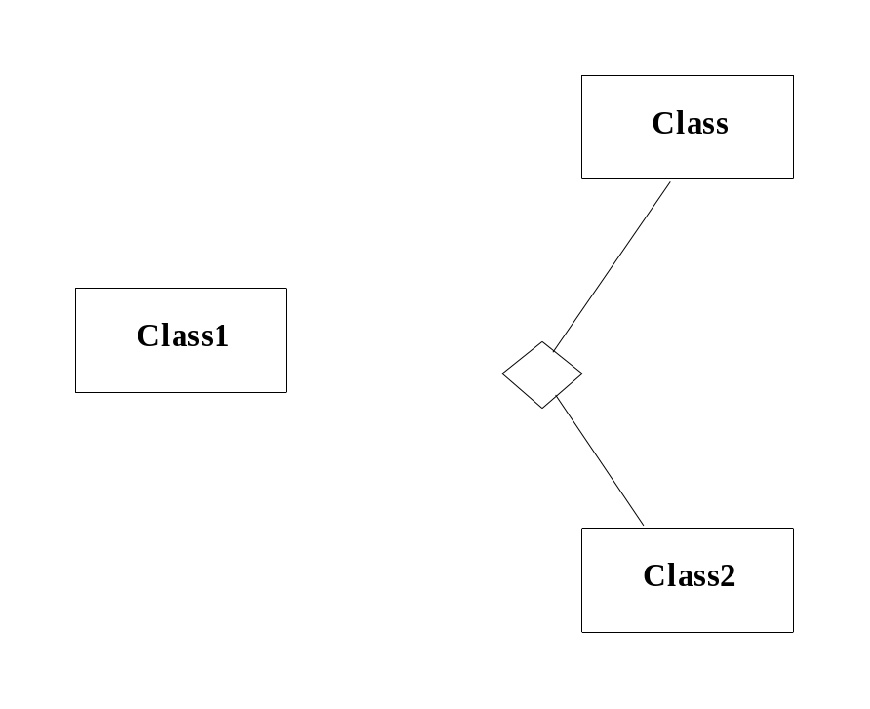
Associations
Les associations N-aire connectent plusieurs éléments entre eux.
Les associations N-aire sont très peu utilisées.

Slide 26
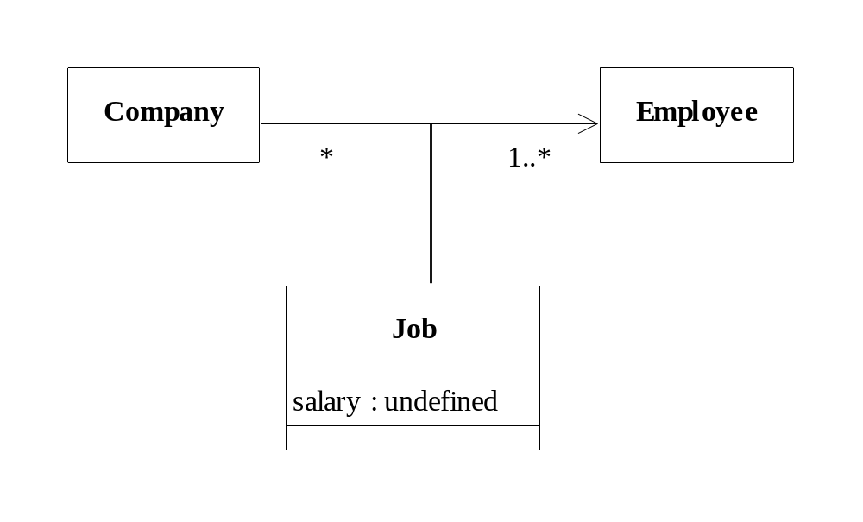
Classes-Associations
Une classe-association est une association qui est aussi une classe.
Les classes-associations sont utilisées lorsque les associations doivent porter des informations
Il est toujours possible de se passer des classes-associations.

Slide 27
Interfaces
Une interface est la spécification externe (en terme d’opérations) d’une classe.
Une interface peut donc contenir des opérations
Une classe réalise une interface si elle est capable d’exécuter toutes les opérations de l’interface
On utilisera une relation de dépendance pour exprimer le fait qu’une classe est cliente d’une interface.

Slide 28
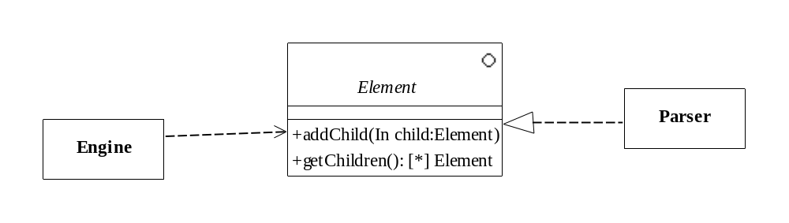
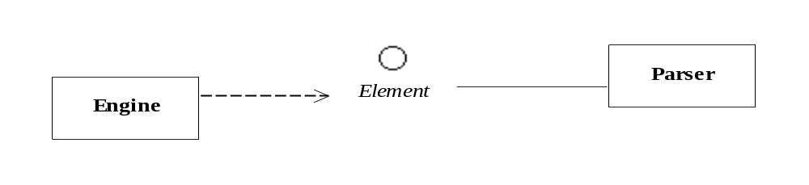
Interfaces

Slide 29
Contraintes et Notes
Il est possible de contraindre ou d’annoter n’importe quel élément du modèle
Les contraintes et les notes sont bien souvent écrites en langage naturel
Le langage OCL est cependant préconiser pour décrire des contraintes
  self.age<60

Slide 30
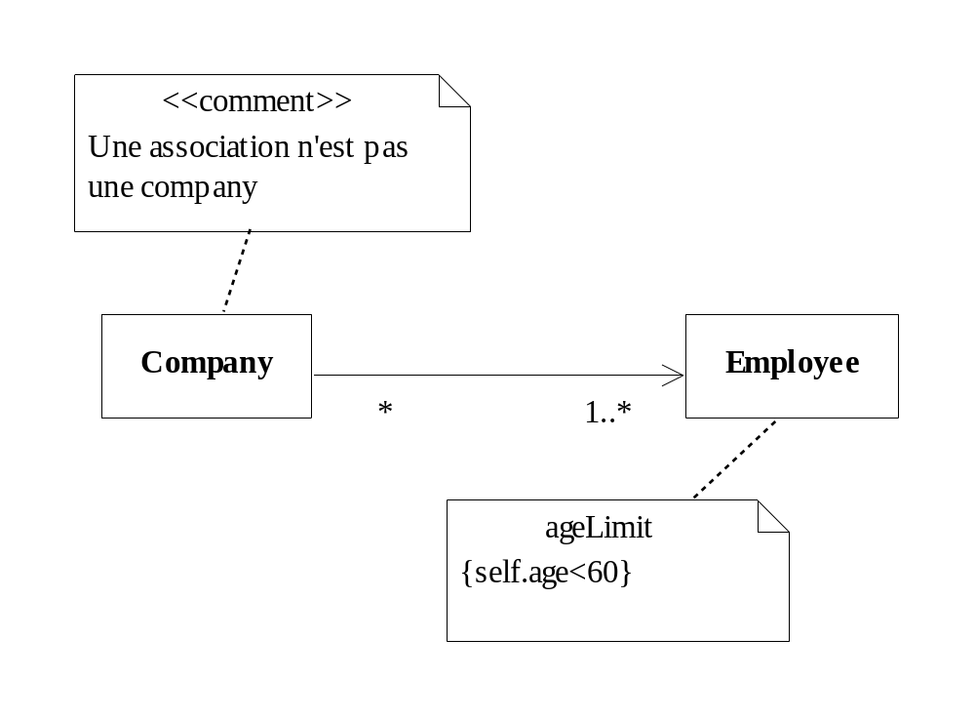
Contraintes et Notes

Slide 31
Packages
Un package permet de grouper des éléments
Un package sert d’espace de désignation
Un package peut inclure d’autres package
Un package peut importer d’autres package
L’héritage entre package est possible

Slide 32
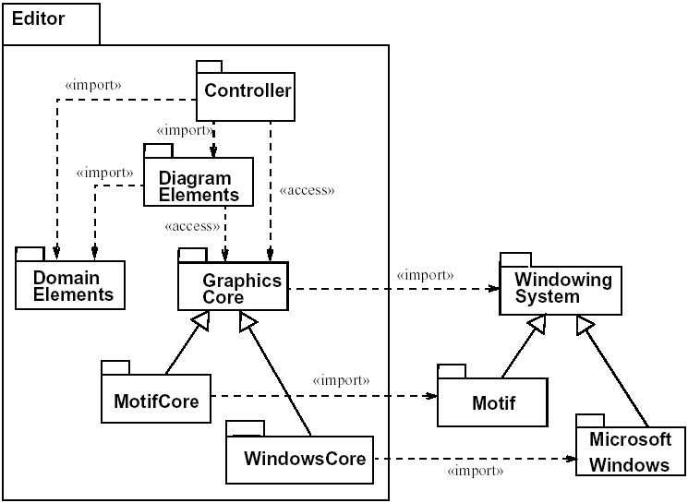
Packages

Slide 33
Diagramme de Classe - Fin
Les diagrammes de classes sont les diagrammes les plus utilisés
  Ils permettent la décrire des programmes objet
  Ils permettent de décrire le schéma logique de bases de données
  Ils permettent de décrire des relations de concepts (modèle métier)
Les diagrammes de classes peuvent être de différents niveaux d’abstraction

Slide 34

A vous de jouer
Définir le diagramme de classe d’une bibliothèque
Définir le diagramme de classe d’un Parser XML (DOM)
  Document, Element, Attribut, Text, …

Slide 35
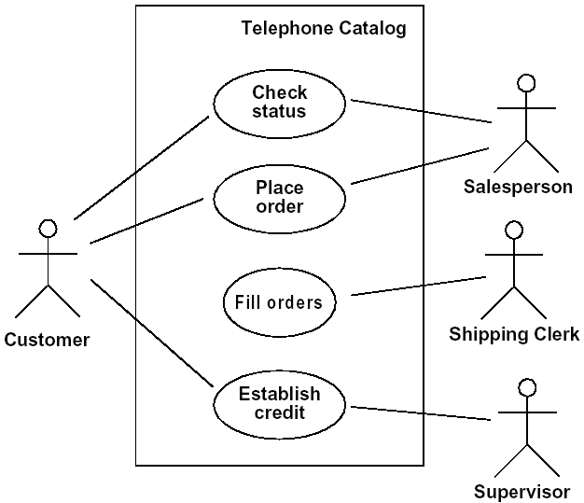
Diagramme de Cas d’Utilisation
Un diagramme de cas d’utilisation décrit des acteurs et leurs relations avec des cas d’utilisation
Les diagrammes de cas d’utilisation décrivent les fonctionnalités d’un système

Slide 36
Acteurs
Un acteur représente un utilisateur externe du système
Un acteur est en relation avec un ou plusieurs cas d’utilisation
Il est possible de définir des relations d’héritage entre Acteurs

Slide 37
Cas d’Utilisation
Un cas d’utilisation représente une fonctionnalité du système
Il est possible de définir des relations de dépendance entre cas d’utilisation
Il est possible de définir des relations d’inclusion entre cas d’utilisation
Il est possible de définir des relations d’héritage entre cas d’utilisation

Slide 38
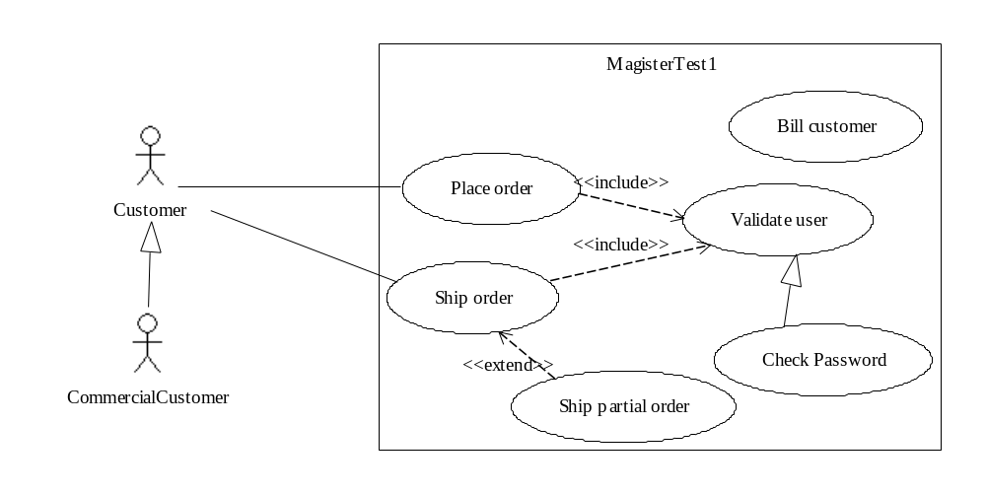
Diagramme de Cas d’Utilisation

Slide 39
Cas d’Utilisation -Fin
Les diagrammes de cas d’utilisation sont souvent employés
  Ils permettent de décrire le système de façon très abstraite
  Ils offrent une vue fonctionnelle (par opposition à une vue Orienté Objet)
  Ils sont très simples
La difficulté consiste à passer des cas d’utilisation aux classes

Slide 40
A vous de jouer
Définir le diagramme de cas d’utilisation de la scolarité de Paris 6
Définir le diagramme de cas d’utilisation de la SNCF

Slide 41
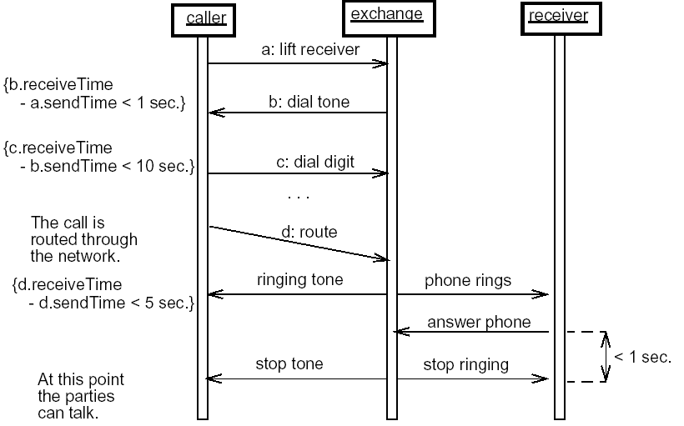
Diagramme de Séquence
Un diagramme de séquence représente une interaction entre plusieurs éléments
Les éléments interagissent par envoi de messages
Les éléments interagissant sont des instances jouant des rôles.

Slide 42
Instances
Un diagramme de séquence met en œuvre des instances
  Instance de classe, Instance d’acteur
Graphiquement une instance se distingue de son type car elle est soulignée
Il est possible de définir des instances sans préciser leur classe
La durée de vie des instances est définie sur l’axe vertical du diagramme
Graphiquement l’activité d’une instance se voit grâce à un rectangle sur l’axe du temp

Slide 43
Messages
Creation: Une instance peut créer une autre instance grâce à un message de création
Destruction: Une instance peut détruire une autre instance grâce à un message de destruction
Message de Séquence: Une instance peut envoyer un message de séquence à une autre instance pour demander l’exécution d’une opération
Message Asynchrone: Une instance peut envoyer un message asynchrone à une autre instance (événement)
Branche de messages: Il est possible de spécifier des conditions sur l’envoi de message (if then else)

Slide 44
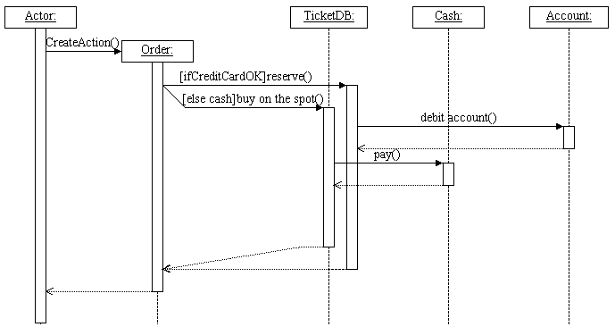
Diagramme de Séquence

Slide 45
Diagramme de Séquence - Fin
Les diagrammes de séquence sont de plus en plus utilisé
  Ils permettent de décrire la dynamique d’un système
  Ils permettent de faire le lien entre les diagrammes de cas d’utilisation et les diagrammes de classes
La sémantique de ces diagrammes est encore un peu flou
  Les techniques de génération de code n’exploitent pas encore très pleinement ces diagrammes

Slide 46
A vous de jouer
Définir le diagramme de séquence d’un examen scolaire
Définir le diagramme de séquence d’une authentification

Slide 47
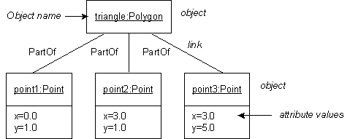
Diagramme d’Objets
Un diagramme d’objet représente la vue statique d’un ensemble d’instance de classes

Slide 48
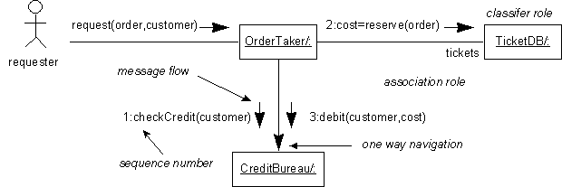
Diagramme de Collaboration
Un diagramme de collaboration représente la vue statique et la vue dynamique d’un ensemble d’élément
Une collaboration définit des rôles (et non pas des classes!)

Slide 49
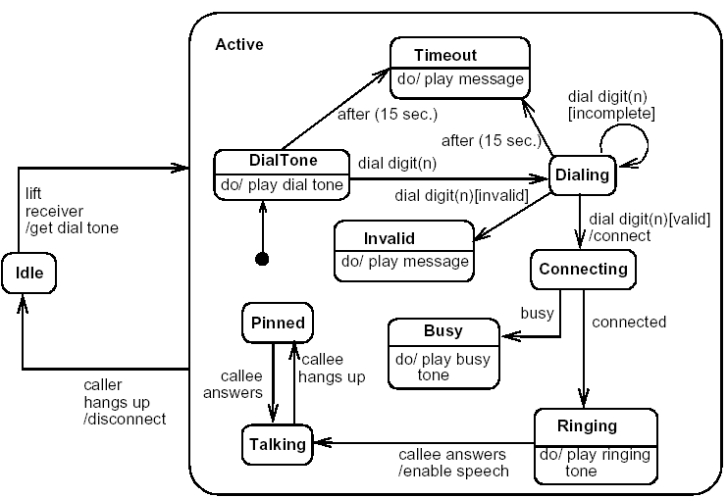
Diagramme d’Etat
Un diagramme d’état représente la vue dynamique d’un ensemble d’éléments sous forme d’état

Slide 50
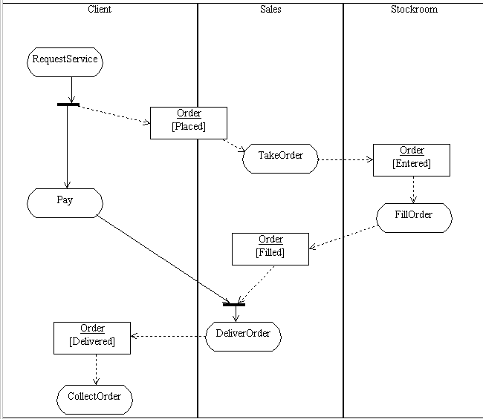
Diagramme d’Activité
Un diagramme d’activité représente la vue dynamique d’un ensemble d’éléments sous de flux d’exécution

Slide 51
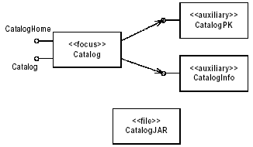
Diagramme de composant
Un diagramme de composant représente les composants logiciels d’un système

Slide 52
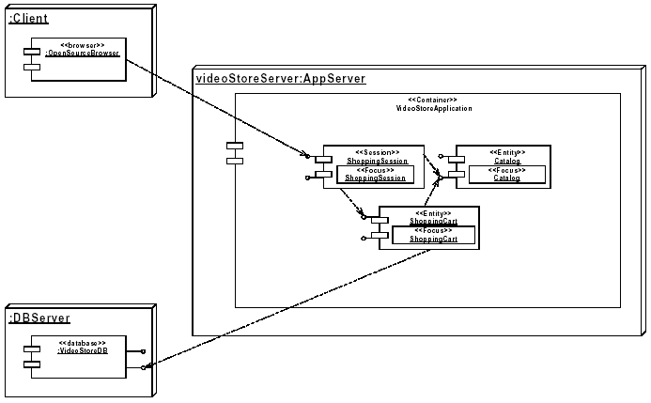
Diagramme de déploiement
Un diagramme de déploiement représente la façon dont déployer les différentes éléments d’un système

Slide 53
Le Besoin d’Organisation
Un modèle UML représente un système et son environnement
Les diagrammes UML offrent différentes vues d’un même modèle
Certains diagrammes sont complémentaires, d’autres non
Certains diagrammes sont très abstrait, d’autres non
Il est nécessaire de définir une organisation entre les diagrammes (Une méthode)
Objectif: Gagner du temps

Slide 54
La méthode IL (pédagogique)
Cahier des charges
Analyse (Quoi ?)
  Identifier les Actors et les Use Case
  1 Diagramme de Séquence / Use Case
  Diagramme de Classe
Conception (Comment ?)
  Diagramme de Séquence
  Diagramme de Classe

Slide 55
Exemple: Mini Bibliothèque
Le système doit permettre aux abonnés d’emprunter des livres.
L’inscription est annuelle.
Une personne non abonnée ne peut pas emprunter de livres.

Slide 56
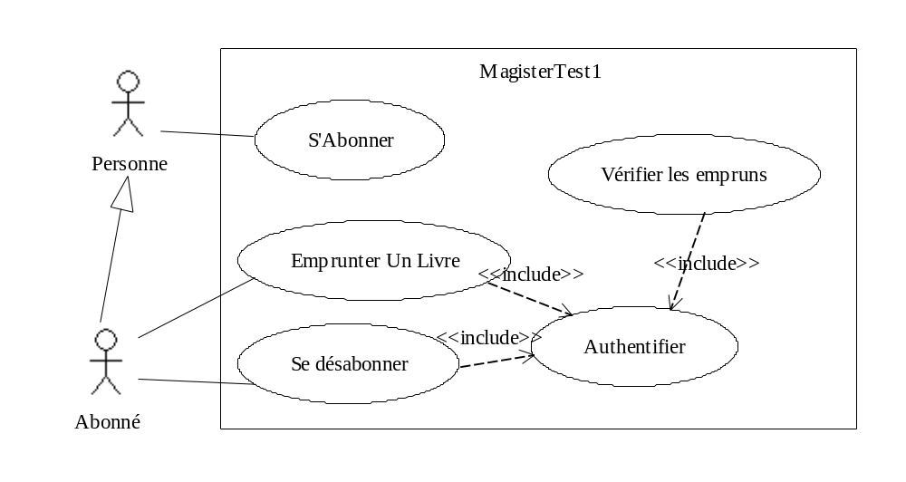
Use Case Diagram

Slide 57
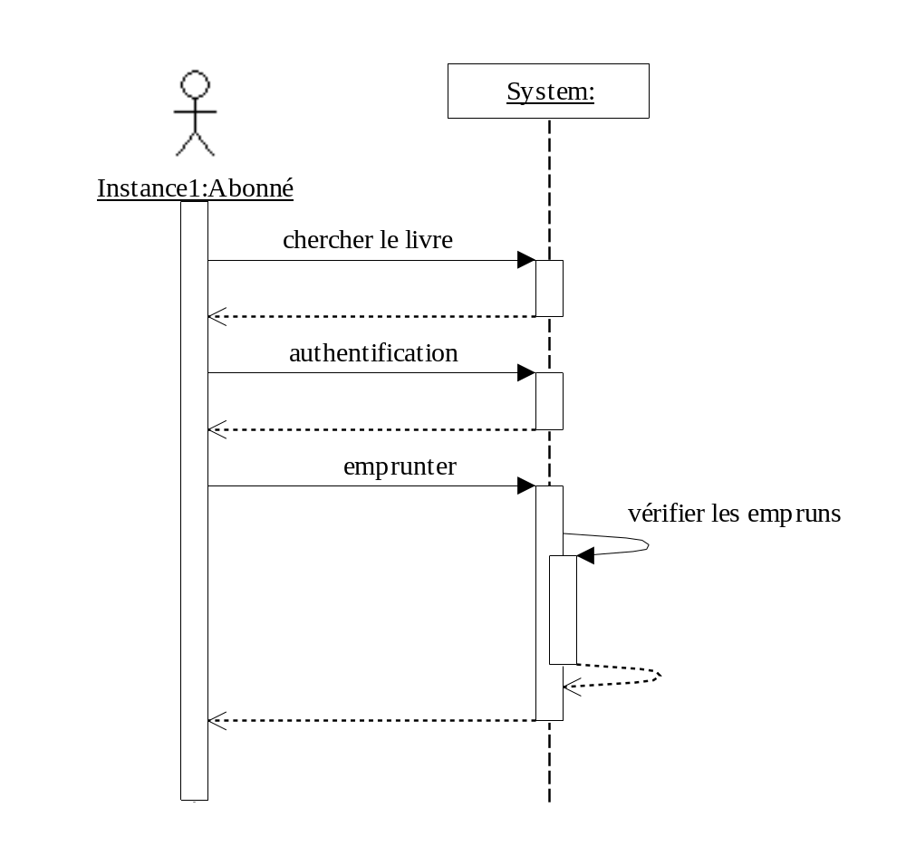
Sequence Diagram

Slide 58
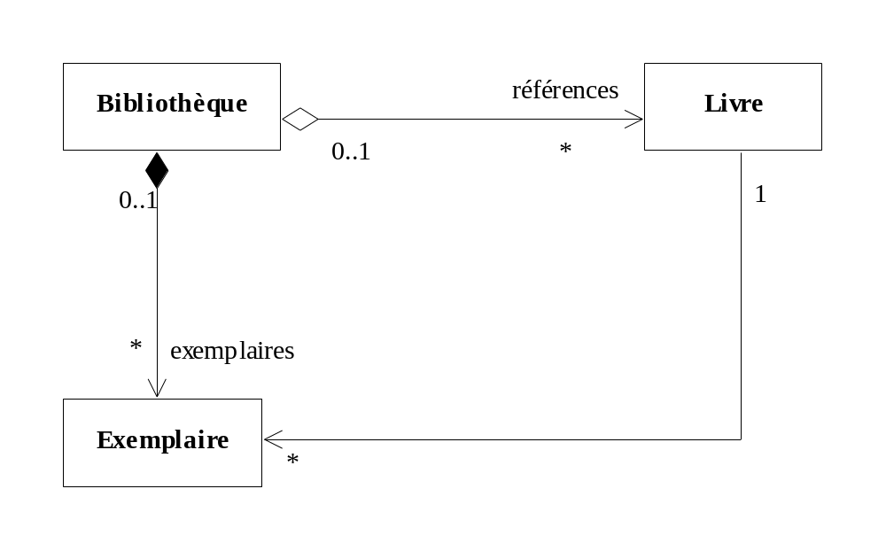
Class Diagram

Slide 59
Conception
On considère souvent que la conception doit être un raffinement de l’analyse. L’idée est que l’on doit facilement tracer le liens entre classes d’analyse et classes de conception
Les classes de conception serviront à la génération du code

Slide 60
3 – UML pour l’éditeur

Slide 61
Standard UML et Éditeur
Le standard UML définit ce qu’est UML
Les éditeurs doivent être conformes au standard
Pas de procédure de conformité
Forte évolution des standards sans compatibilité ascendante

Slide 62
Le standard UML …
définit précisément tous les éléments UML et leurs relations : sémantique
définit précisément une notation graphique pour chaque éléments : notation
Qu’est ce qu’un outil UML standard ?

Slide 63
Sémantique
A class is a description of a set of objects that share the same attributes, operations, methods, relationships, and semantics. A class may use a set of interfaces to specify collections of operations it provides to its environment.
Attributs:
  IsActive: Specifies whether an Object of the Class maintains its own thread of control.
  …
Forte Interprétation

Slide 64
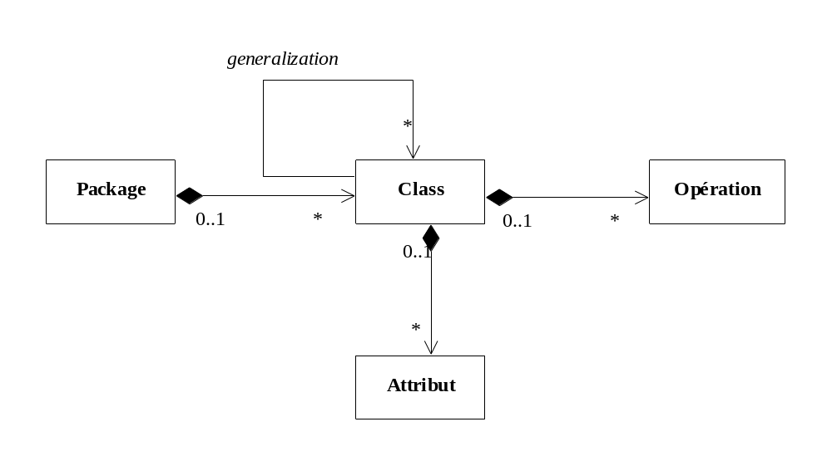
Modéliser la sémantique
Pourquoi ne pas faire un modèle représentant les éléments UML : Un méta-modèle
Moins d’Interprétation

Slide 65
Le méta-modèle UML
Le standard UML définit de manière pseudo formelle la sémantique des concepts UML en fournissant le méta-modèle UML
  Plus de 50 concepts (méta-classes)
  Structuration en package (core, common behavior, …)
  Aucune présence des diagrammes

Slide 66
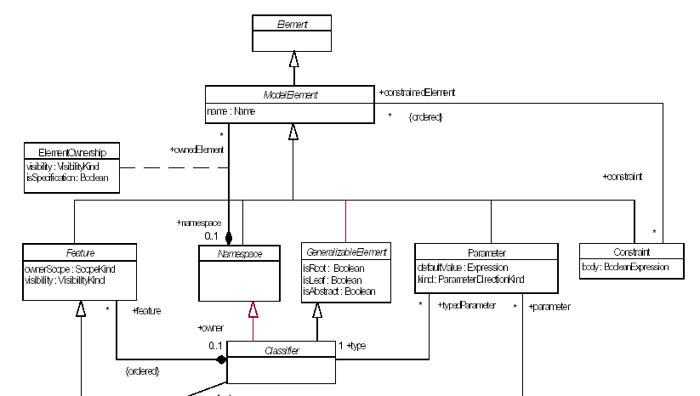
Le méta-modèle UML …

Slide 67
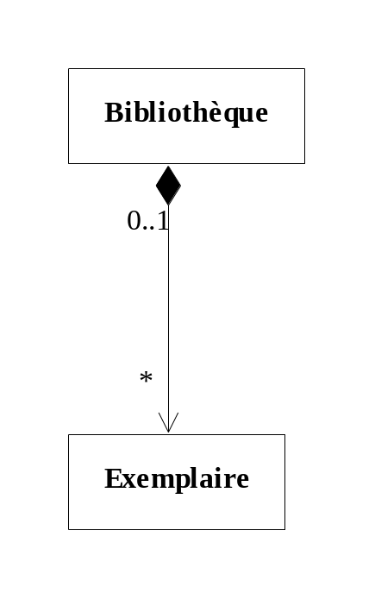
Méta-modèle
Le méta-modèle UML est censé définir la façon dont sont stockés les modèles en mémoire
5 objets
Bilbiothèque:Class
Undefined:AssociationEnd
Undefined:Association
Undefined:AssociationEnd
Exemplaire:Class

Slide 68
Notation
Most UML diagrams and some complex symbols are graphs containing nodes connected by paths. The information is mostly in the topology, not in the size or placement of the symbols (there are some exceptions, such as a sequence diagram with a metric time axis). There are three kinds of visual relationships that are important:
  connection (usually of lines to 2-d shapes),
  containment (of symbols by 2-d shapes with boundaries), and
  visual attachment (one symbol being “near” another one on a diagram).

Slide 69
Notation
La notation est la partie visible du standard
La sémantique des utilisateurs se base sur la notation
Le standard n’établit pas un lien précis entre la notation et la sémantique

Slide 70
Outil UML standard
Il est communément établie qu’un outil UML standard est un outil qui
  Respecte intégralement la notation UML
    Même si tous les diagrammes ne sont pas supportés
  Dispose d’un format de représentation interne compatible avec le méta-modèle UML standard
    Le difficulté de ce point s’illustre avec XMI
Inversion des priorités !

Slide 71
Objecteering
Objecteering (version 5.2.2) est un outil UML standard créé par la société SOFTEAM
  Il permet l’élaboration de tous les diagrammes UML
  Il dispose de son propre méta-modèle compatible avec le méta-modèle UML

Slide 72
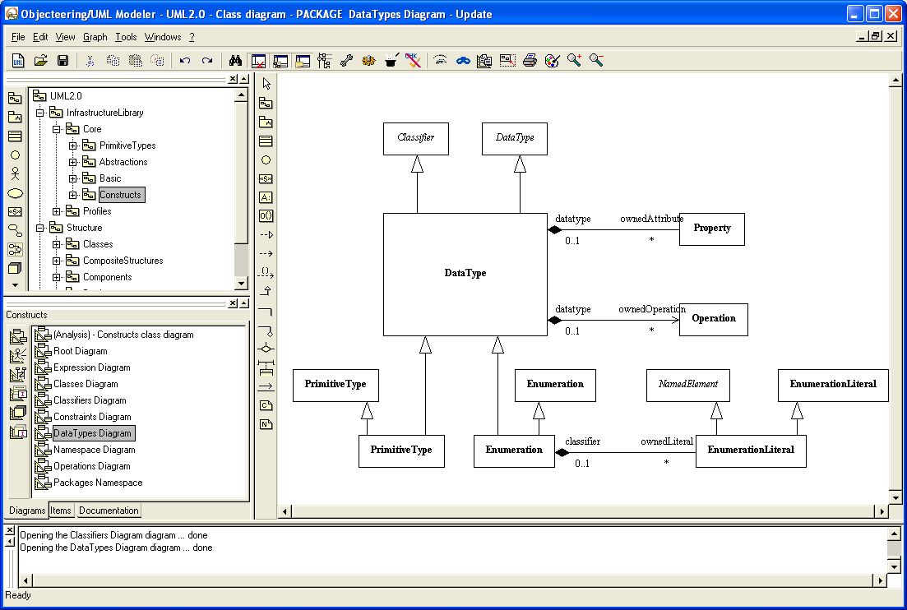
Objecteering
TP
Explorateur de modèles
Explorateur de diagrammes
Zone d’élaboration des modèles

Slide 73
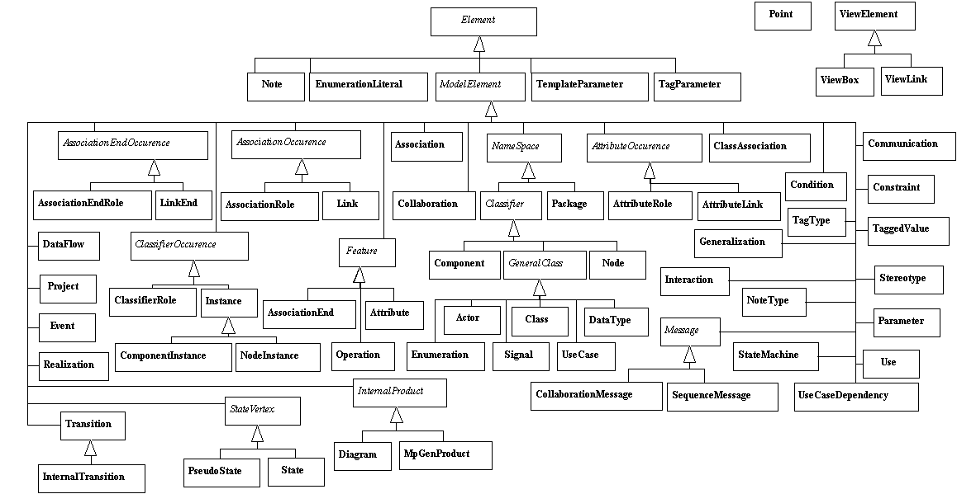
Le méta-modèle Objecteering

Slide 74
Autres outils standards
Rational Rose
  Outil de plus important du marché
  http://www.rational.com
  Racheté par IBM
Together
  Outil fortement couplé avec Java
  http://www.togethersoft.com
  Racheté par Borland
ArgoUML
  Outil Open Source
  http://argouml.tigris.org
Visio
  Outil non complet de microsoft
  http://www.microsoft.com/office/visio

Slide 75
4 – Profils UML

Slide 76
Du contemplatif au productif
Les modèles sont souvent utilisés pour
  Réfléchir, Définir la structure gros grain, documenter
Ils sont alors contemplatifs
  Ils ne permettent aucun gain significatif
Il faut alors qu’ils deviennent productifs
  Permettre la génération automatique de code, de déploiement, …

Slide 77
UML Productif
Par nature, un modèle UML ne peut pas être productif
  Indépendance des langages, sémantique trop générale
Il faut donc spécialiser UML pour être productif
  UML pour CORBA, UML pour EJB, UML pour RT, …
Il faut profiler UML

Slide 78
Profil UML
Un profil UML permet de spécialiser UML à un domaine particulier
Un profil UML permet par exemple de préciser qu’une classe UML est en fait un EJB session
Un profil est composé de stéréotypes, de tagged value et de contraintes

Slide 79
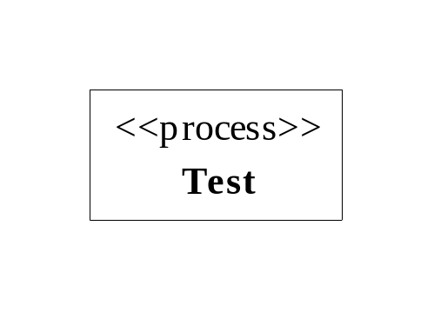
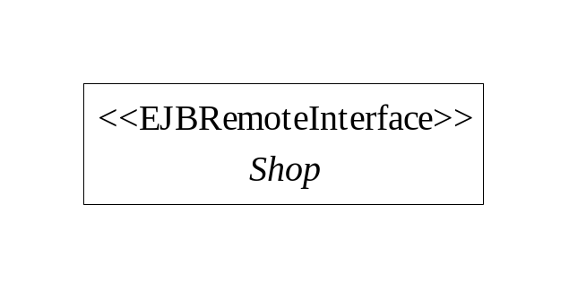
Stéréotypes
Un stéréotype se défini principalement sur les classes UML
Une classe stéréotypée porte la sémantique du stéréotype
Les stéréotypes sont fortement utilisés pour les générations

Slide 80
Tagged Value
Les tagged value sont principalement utilisés pour ajouter des informations sur les classes
Une tagged value peut être vue comme un nouvel méta-attribut
Exemple de tagged value:
  JavaName: le nom Java de la classe si différent du nom de la classe
  EJBSessionType: le type d’EJB Session (Stateless, Stateful)

Slide 81
Contraintes
Les contraintes sont utilisées pour exprimer des relations les stéréotypes et les tagged value
Les contraintes servent a exprimer la sémantique du profil
Exemple:
  Toute classe stéréotypée « EJBRemoteInterface » doit être réalisée par une classe stéréotypé « EJBImplementationClass »

Slide 82
Définition d’un profil
Un profil UML standard est composé de la liste des stéréotypes, des tagged value et des contraintes
Il existe plusieurs profils standards
  EJB, CORBA, SPEM, …
La sémantique n’est pas formelle
Où est le côté productif ?

Slide 83
Profil et génération
Les profils ne rendent les modèles productifs qui s’ils servent à générer
Il faut donc associer aux profils des règles de génération
Les profils standards proposent quasiment tous des règles de génération
  EJB, CORBA

Slide 84
Profil Builder
Les profils SOFTEAM contiennent des règles de génération
  Les générations sont écrites en J
L’outil Profil Builder de la société SOFTEAM permet la construction de profils
Les modèles UML sont donc productifs

Slide 85
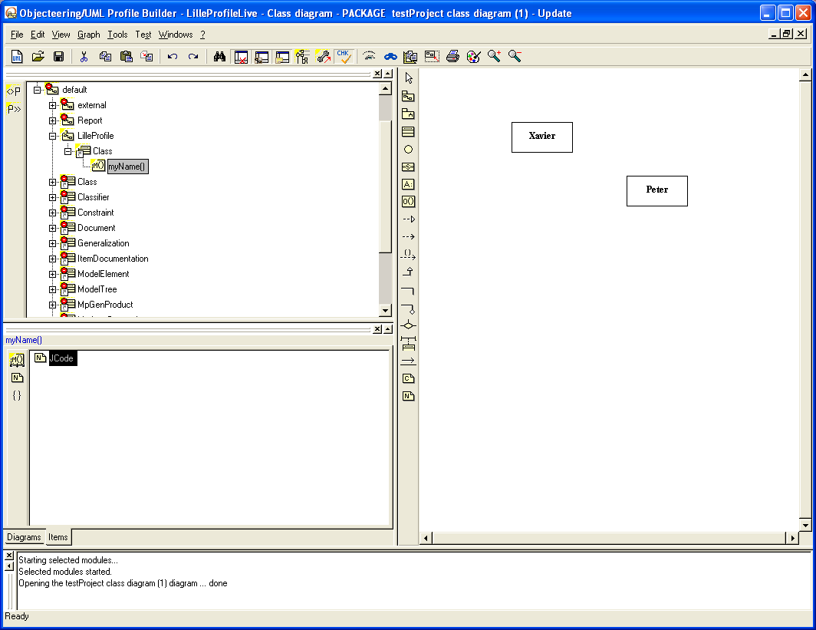
Profil Builder
TP
Définition du profil
Projet de Test
Codage des générations

Slide 86
A vous de jouer
Définir le profil permettant de construire des grammaires XML ?
Définir le profil permettant de construire des IHM Web ?

Slide 87
5 – La Recherche

Slide 88
MDA: Model Driven Architecture
L’OMG a défini en 2000 sa nouvelle approche pour réaliser, faire évoluer et maintenir les systèmes informatique : le MDA
Le MDA se base sur la technique de séparation des préoccupations
L’idée est de séparer les aspects business des aspects techniques en utilisant les modèles
Un marché Important s’ouvre

Slide 89
MDA : PIM vers PSM
PIM: Plateform Independent Model
PSM: Plateform Specific Model
PIM
PSM
CODE

Slide 90
Chalenges
Définition précise de la frontière entre PIM et PSM
Méthodologie MDA (stratégique)
Explicitation des transformations (UML vers EJB, UML vers WS, …)
Outillage

Slide 91
UML 2.0 – Sortie en 2003
Standard central du MDA
  Process, Composant
Le standard pour construire des PIM
Le standard servant de base à la génération de PSM

Slide 92
Fin
Vos commentaires ?

